Slide 1
Постоянный электрический ток в различных средах
Курс лекций по физике
Часть II. Электродинамика
Лекция 4
Учебный материал по учебникам:
Савельев И. В. Курс общей физики: учебное пособие. - Санкт-Петербург: Лань. - Том 2: Электричество и магнетизм. Волны. Оптика - 2019. § 80-87.
URL: https://e.lanbook.com/book/113945
2. Трофимова Т.И. Курс физики. - Екатеринбург: АТП, 2016. § 101-109.
Бахтина Е.Ю., к.ф.-м.н.,
доц. каф. физики МГАКХиС

Slide 2
Электрический ток в различных средах
Ток постоянный
если сила тока и его направление
не изменяются с течением времени
Среда
Тип проводимости
Металлы
?
электронная
Полупроводники
?
электронно-дырочная
Жидкости
?
ионная
Газы
?
электронно-ионная
Вакуум
?
нет
Рассмотрим подробнее

Slide 3
Электрический ток в полупроводниках
Полупроводники
Вещества, в которых количество свободных носителей тока обратно пропорционально температуре
Электрический ток в полупроводниках
Собственная проводимость
Примесная проводимость
электропроводимость, обусловленная направленным движением
е⁻ к «+» полюсу
дырок к «-» полюсу
электропроводимость, обусловленная внесением
в кристаллические решетки примесей
Зависимость от температуры
Удельное сопротивление
при ↑ Т увеличивается размах колебаний атомов кристаллической решетки
ρ ∼ Т
Проводники
Полупроводники
при ↑ Т увеличивается количество носителей тока
ρ ∼ 1/Т
Notes:
Определение уточнить

Slide 4
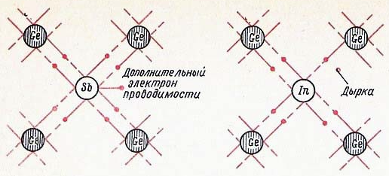
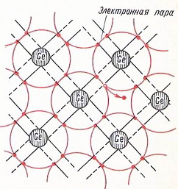
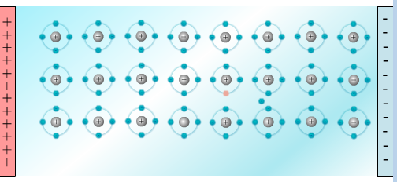
Примесная проводимость полупроводников
ДОНОРНАЯ примесь
АКЦЕПТОРНАЯ примесь
примесь, отдающая свой лишний е⁻, не участвующий
в создании ковалентной связи
примесь, у которой недостает е⁻ до полной ковалентной связи с соседними атомами
электронная проводимость
проводники n – типа
дырочная проводимость
проводники p – типа
  Электронная
  и дырочная проводимость

Slide 5
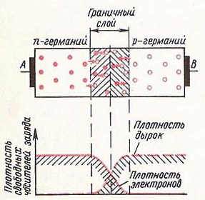
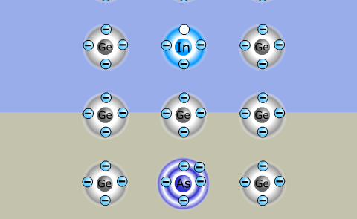
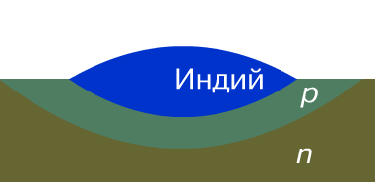
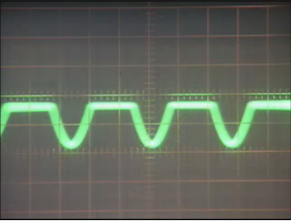
Полупроводниковый диод
При контакте р- и n-полупроводников образуется граничный слой, в котором носители «-» и «+» зарядов оказывают взаимное влияние друг на друга
возникает диффузия носителей q
в n-области возникает «+»
в p-области возникает «-» пространственный q
Контактная разность потенциалов
Разность потенциалов между n и p-областями
для германия ~0,25 В
Применение полупроводников:
диоды
транзисторы
теристоры
термистеры
фоторезисторы
фотодиоды
светодиоды, …
  Формирование
  p-n перехода
  Действие диода
  р-n переход

Slide 6
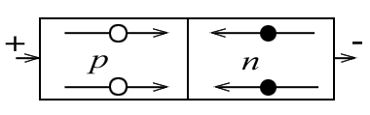
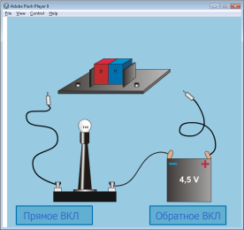
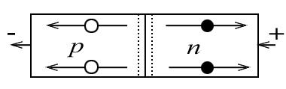
p-n переход
Прямой p-n переход
Обратный p-n переход
е⁻ и дырки движутся
к границе раздела областей
е⁻ и дырки движутся
от границы раздела
на границе е⁻ и дырки будут рекомбинировать
на границе раздела областей не останется основных носителей тока
ток на всех участках цепи обеспечивается основными носителями, сам переход обогащен носителями тока
ток на границе раздела будет обеспечивается очень малым числом неосновных носителей, вблизи тонкого перехода
проводимость перехода будет большой
проводимость перехода будет малой

Slide 7
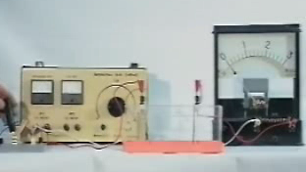
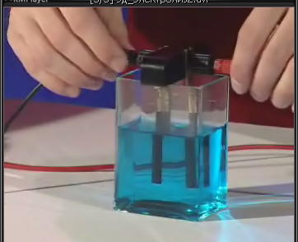
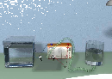
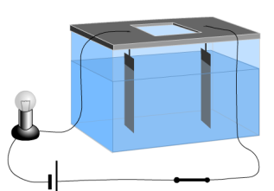
Электрический ток в жидкостях
Из жидкостей электрический ток проводят только электролиты
проводящие среды,
в которых протекание
тока сопровождается
переносом вещества
водные растворы неорганических кислот, солей и оснований
многие соединения металлов
с металлоидами в расплавленном состоянии
Электролитическая диссоциация
явление распада нейтральных молекул
в водных растворах электролитов на ионы в результате взаимодействия молекул растворенного вещества с полярными молекулами растворителя
Электролиз
явление прохождения электрического тока через электролит, сопровождающееся
выделением веществ на электродах
Электрический ток в электролитах
направленное движение
«+» ионов к катоду (К), «-» к аноду (А)

Slide 8
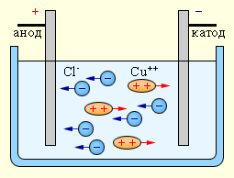
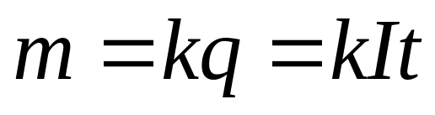
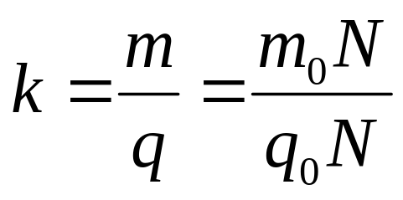
Законы электролиза
Экспериментально в 1833 г., М. Фарадей
1 закон Фарадея
определяет количества первичных продуктов, выделяющихся на электродах при электролизе
Масса m вещества, выделившегося
на электроде, прямо пропорциональна заряду q, прошедшему через электролит
k – электрохимический эквивалент вещества
Физический смысл k:
Численно равен
массе выделившегося на электроде вещества при переносе заряда в 1Кл
m₀ – масса молекулы
q₀ – заряд иона
Notes:
Здесь m₀ и q₀ – масса и заряд одного иона, – число ионов, пришедших к электроду при прохождении через электролит заряда Q
электрохимический эквивалент k равен отношению массы m₀ иона данного вещества к его заряду q_{0.}
Так как заряд иона равен произведению валентности вещества n на элементарный заряд e (q₀ = ne), то выражение для электрохимического эквивалента k можно записать в виде
Здесь N_{A} – постоянная Авогадро, M = m₀N_{A} – молярная масса вещества, F = eN_{A} – постоянная Фарадея.
F = eN_{A} = 96485 Кл / моль.

Slide 9
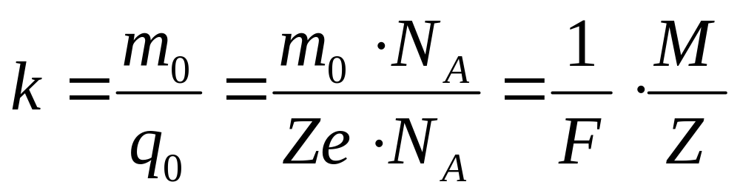
Законы электролиза
Заряд иона равен произведению валентности вещества Z на элементарный заряд e (q₀ = Ze)
2 закон Фарадея
Электрохимический эквивалент вещества
прямо пропорционален отношению
молярной массы М вещества к валентности Z
N_{A} = 6,022 ·10²³ моль⁻¹ постоянная Авогадро
F=eN_{A} = 96 485 Кл/моль постоянная Фарадея
Физический смысл постоянной Фарадея:
численно равна заряду, который необходимо пропустить через электролит для выделения на электроде одного моля одновалентного вещества
Notes:
Здесь m₀ и q₀ – масса и заряд одного иона, – число ионов, пришедших к электроду при прохождении через электролит заряда Q
электрохимический эквивалент k равен отношению массы m₀ иона данного вещества к его заряду q_{0.}
Так как заряд иона равен произведению валентности вещества n на элементарный заряд e (q₀ = ne), то выражение для электрохимического эквивалента k можно записать в виде
Здесь N_{A} – постоянная Авогадро, M = m₀N_{A} – молярная масса вещества, F = eN_{A} – постоянная Фарадея.
F = eN_{A} = 96485 Кл / моль.

Slide 10
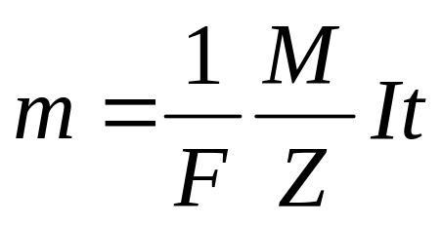
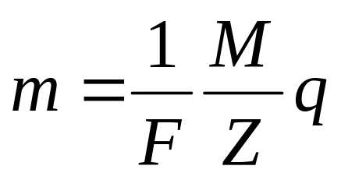
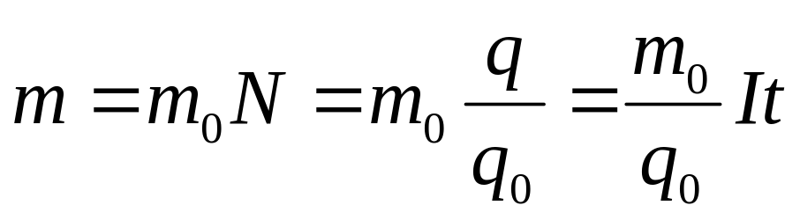
Законы электролиза
Объединенный закон Фарадея
Масса выделившегося на электроде вещества равна массе всех ионов, пришедших к электроду
опыт:
скорость ионов в ЭП пропорциональна напряжённости поля
справедлив закон Ома
!
Е ∼ I
Notes:
Уточнить формулировку, убрать лишнее, закон Ома записать

Slide 11
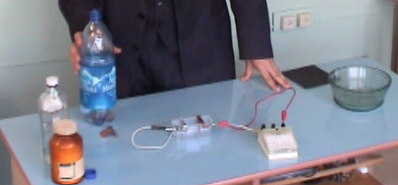
Применение электролиза
Гальванический элемент
Электрометаллургия
Гальванопластика – воспроизведение форм предметов в матрицах
Получение чистой меди, алюминия и др.
Очистка металлов от примесей
Получение водорода
Гальваностегия – покрытие металлических изделий неокисляющимися металлами (никелироваие, хромирование)

Slide 12
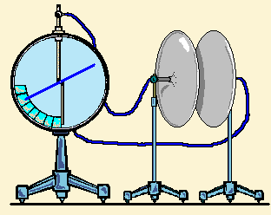
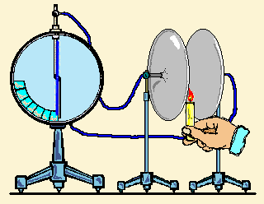
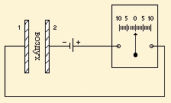
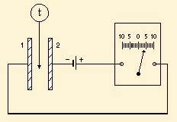
Электрический ток в газах
!
Газ становится проводиником под воздействием ионизатора
В обычных условиях газы – диэлектрики
Высокая температура
УФ
Рентгеновское излучение
Поток быстрых частиц
Notes:
несамостоятельные и самостоятельные электрические разряды.
Явление протекания электрического тока через газ, наблюдаемое только при условии какого-либо внешнего воздействия на газ, называется несамостоятельным электрическим разрядом. Процесс отрыва электрона от атома называется ионизацией атома. Минимальная энергия, которую необходимо затратить для отрыва электрона от атома, называется энергией ионизации. Частично или полностью ионизированный газ, в котором плотности положительных и отрицательных зарядов одинаковы, называется плазмой.
Носителями электрического тока при несамостоятельном разряде являются положительные ионы и отрицательные электроны. Вольт-амперная характеристика представлена на рис. 54. В области ОАВ - несамостоятельный разряд. В области ВС разряд становится самостоятельным.
При самостоятельном разряде одним из способов ионизации атомов является ионизация электронным ударом. Ионизация электронным ударом становится возможна тогда, когда электрон на длине свободного пробега А приобретает кинетическую энергию W_{k}, достаточную для совершения работы по отрыву электрона от атома. Виды самостоятельных разрядов в газах - искровой, коронный, дуговой и тлеющий разряды.
Искровой разряд возникает между двумя электродами заряженными разными зарядами и имеющие большую разность потенциалов. Напряжение между разноименно заряженными телами достигает до 40 000 В. Искровой разряд кратковременный, его механизм - электронный удар. Молния - вид искрового разряда.
В сильно неоднородных электрических полях, образующихся, например, между острием и плоскостью или между проводом линии электропередачи и поверхностью Земли, возникает особая форма самостоятельного разряда в газах, называемая коронным разрядом.
Электрический дуговой разряд был открыт русским ученым В. В. Петровым в 1802 г. При соприкосновении двух электродов из углей при напряжении 40-50 В в некоторых местах возникают участки малого сечения с большим электрическим сопротивлением. Эти участки сильно разогреваются, испускают электроны, которые ионизируют атомы и молекулы между электродами. Носителями электрического тока в дуге являются положительно заряженные ионы и электроны.
Разряд, возникающий при пониженном давлении, называется тлеющим разрядом. При понижении давления увеличивается длина свободного пробега электрона, и за время между столкновениями он успевает приобрести достаточную для ионизации энергию в электрическом поле с меньшей напряженностью. Разряд осуществляется электронно-ионной лавиной.

Slide 13
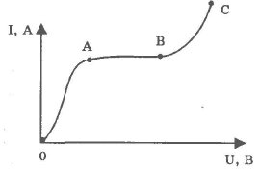
Проводимость газов
Прохождение тока в газах
Разряд
Проводимость в газах
ионная
Часто «+» и «-» ионы представляют собой
не единичные ионизированные молекулы,
а группы молекул, движущихся к А или К
массы ионов могут значительно отличаться
от масс отдельных атомов и молекул
закон Фарадея
закон Ома
НЕ ВЫПОЛНЯЮТСЯ
Notes:
Ионная проводимость имеет рад особенностей. Так, нередко положительные и отрицательные ионы представляют собой не единичные ионизированные молекулы, а группы молекул, прилипших к отрицательному или положительному электрону. Благодаря этому, хотя заряд каждого иона равен одному-двум, редко большему числу элементарных зарядов, массы их могут значительно отличаться от масс отдельных атомов и молекул. Этом газовые ионы существенно отличаются от ионов электролитов, представляющих всегда определенные группы атомов. В силу этого различия при ионной проводимости газов не имеют место законы Фарадея, столь характерные для проводимости электролитов.
Второе, также очень важное, отличие ионной проводимости газов от ионной проводимости электролитов состоит в том, что для газов не соблюдается закон Ома: вольтамперная характеристика имеет более сложный характер. Вольтамперная характеристика проводников (в том числе и электролитов) имеет вид наклонной прямой (пропорциональность I и U), для газов она имеет разнообразную форму.
В частности, в случае несамостоятельной проводимости, при небольших значениях U график имеет вид прямой, т.е. закон Ома приближенно сохраняет силу; с ростом U кривая загибается с некоторого напряжения и переходит в горизонтальную прямую.
Это означает, что начиная с некоторого напряжения, ток сохраняет постоянное значение, несмотря на увеличение напряжения. Это постоянное, не зависящее от напряжения значение силы тока называют током насыщения.
Нетрудно понять смысл полученных результатов. Вначале с ростом напряжения увеличивается число ионов, проходящих через сечение разряда, т.е. увеличивается ток I, ибо ионы в более сильном поле движется с большей скоростью. Однако, как бы быстро не двигались ионы, число их, проходящее через это сечение за единицу времени, не может быть больше, чем общее число ионов, создаваемых в разряде в разряде в единице времени внешними ионизирующим фактором.
Опыты показывают, однако, что если после достижения тока насыщения в газе продолжать значительно повышать напряжение, то ход вольтамперной характеристики внезапно нарушается. При достаточно большом напряжении ток резко возрастает.
Скачок тока показывает, что число ионов сразу резко возросло. Причиной этого является само электрическое поле: оно сообщает некоторым ионам столь большие скорости, т.е. столь большую энергию, что при соударении таких ионов с нейтральными молекулами последние разбиваются на ионы. Общее число ионов определяется теперь не ионизирующим фактором, а действием самого поля, которое может само поддерживать необходимую ионизацию: проводимость из несамостоятельной становится самостоятельной. Описанное явление внезапного возникновения самостоятельной проводимости, имеющее характер пробоя газового промежутка, - не единственная, хотя и весьма важная, форма возникновения самостоятельной проводимости.

Slide 14
Проводимость газов
В обычных условиях газы состоят из нейтральных атомов и молекул
являются диэлектриками
Распад атомов на «+» ионы и е⁻
Ионизация
Процесс, обратный ионизации
Рекомбинация
Протекание электрического тока через газ
Газовый разряд
Направленное движение «+» ионов к К, «-» ионов и е⁻ - к А
Электрический ток в газе
Электронно-ионный
Тип проводимости

Slide 15
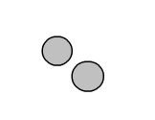
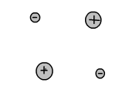
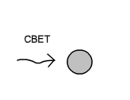
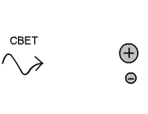
Процессы, влияющие на проводимость газов
1. Термическая ионизация
2. Ионизация излучением (фотоионизация)
при столкновении нейтральных атомов происходит выбивание е-
и превращение атомов
в «+» ионы
распад атома на электрон
и «+» ион под действием света
При достаточно большой Е поля W_{кин}, накопленная ионом
в промежутке между двумя соударениями,
может сделаться достаточной, чтобы ионизировать нейтральную молекулу при соударении –
вторичная ионизация
В результате образуется новый электрон и «+» заряженный остаток – ион: образование электронно-ионных лавин

Slide 16
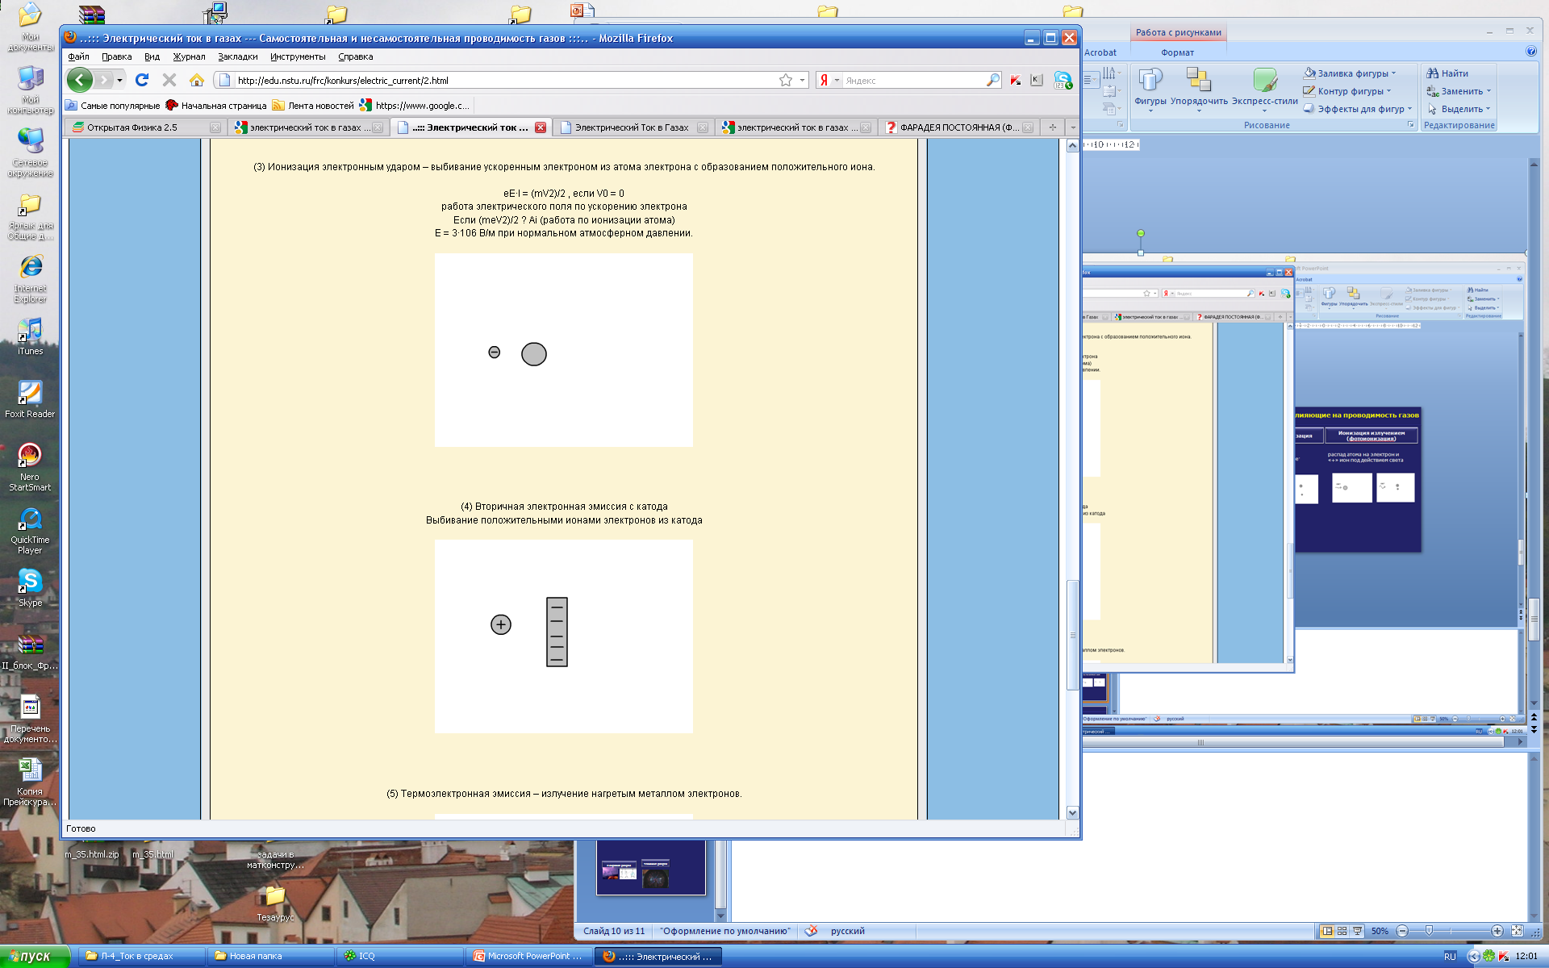
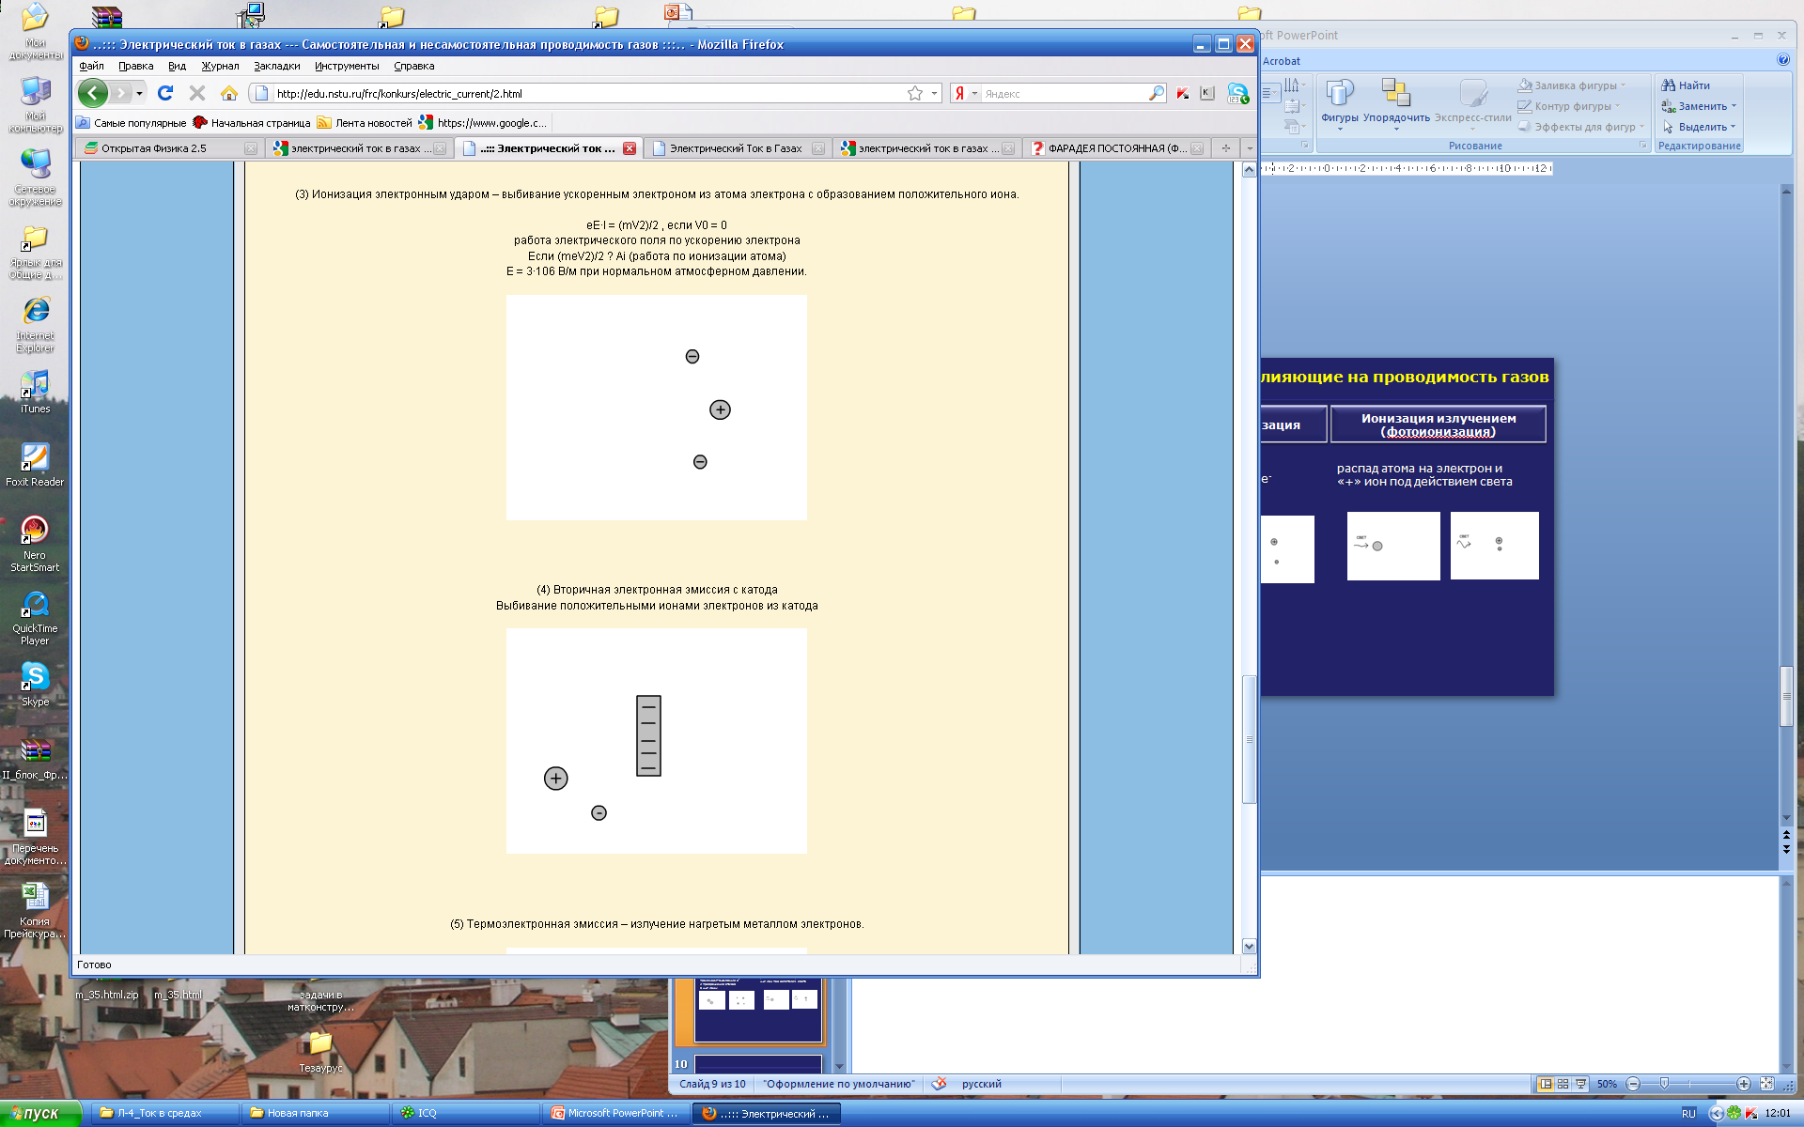
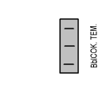
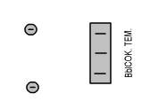
Процессы, влияющие на проводимость газов
3. Ионизация электронным ударом (ударная ионизация)
4. Вторичная электронная эмиссия с катода
Выбивание из атома ускоренным электроном электрона с образованием «+» иона
Выбивание положительными ионами электронов из катода
5. Термоэлектронная эмиссия
излучение нагретым металлом электронов

Slide 17
Виды разрядов
Электрический разряд
Самостоятельный
Несамостоятельный
При нормальном давлении
При пониженном давлении
Искровой
Дуговой
Коронный
Тлеющий

Slide 18
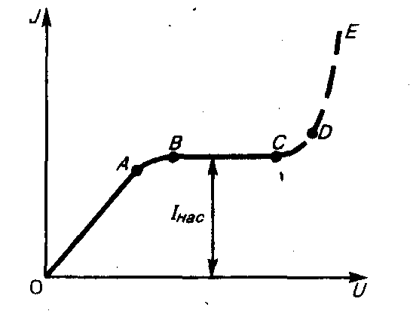
Виды разрядов
ОА – НЕсамостоятельный разряд
АВ – НЕсамостоятельный разряд
ВС – НЕсамостоятельный разряд, ток насыщения
СD – самостоятельный разряд, ударная ионизация
напряжение пробоя,
начало
самостоятельного разряда –
образование лавин
DE – самостоятельный разряд, образование лавин

Slide 19
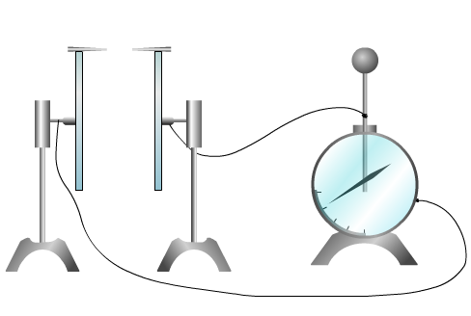
Искровой разряд (пробой)
При нормальном давлении
При достаточно большой напряженности поля
(Е~ 3000 В/мм) между электродами появляется электрическая искра, имеющая вид ярко светящегося извивающегося канала, соединяющего оба электрода
Напряжение пробоя
Напряженность поля,
при которой наступает искровой пробой газа
Зависит от
природы газа
давления
температуры
расстояния между электродами
Газ вблизи искры нагревается
до высокой температуры
и резко расширяется
Слышен характерный треск

Slide 20
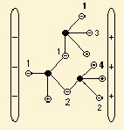
Объяснение пробоя
Ударная ионизация
При искровом пробое причина ионизации газа заключается
во взаимодействии атомов и молекул при соударениях
с ионами
Свободный е⁻ 1 при соударении
с нейтральной молекулой ионизирует
ее (появляется е⁻ 2 и «+» ион)
е⁻ 1 и е⁻ 2 при дальнейшем соударении с нейтральными молекулами ионизирует их (появляются е⁻ 3 и 4
и свободные «+»ионы), …
возникает
Ионная лавина
Работа ионизации
работа, которую нужно затратить, чтобы ионизировать атом
зависит от структуры атома,
различна для разных газов
Notes:
В газе всегда есть некоторое число ионов и е⁻, возникающих от случайных причин.
Но их мало, поэтому газ – диэлектрик
Образовавшиеся под влиянием ударной ионизации электроны и ионы увеличивает число зарядов в газе, причем в свою очередь они приходят в движение под действием электрического поля и могут произвести ударную ионизацию новых атомов. Таким образом, процесс усиливает сам себя, и ионизация в газе быстро достигает очень большой величины. Явление аналогично снежной лавине, поэтому этот процесс был назван ионной лавиной.

Slide 21
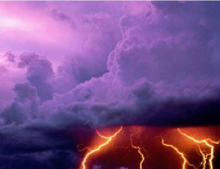
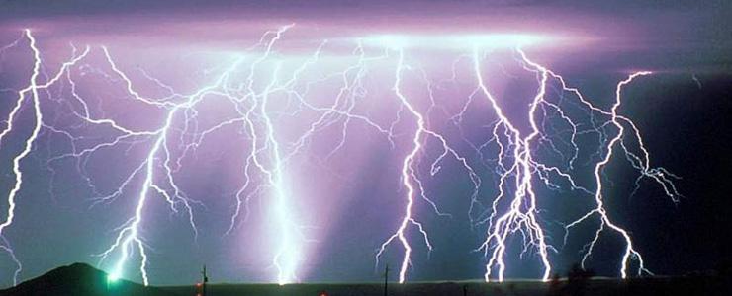
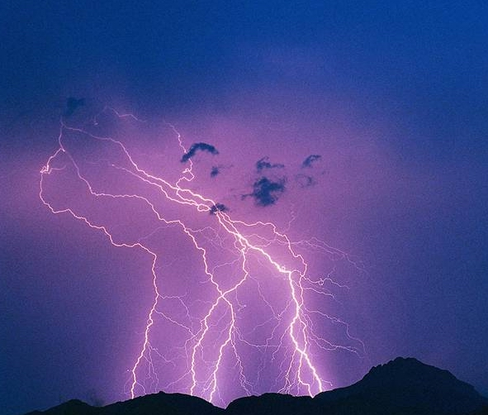
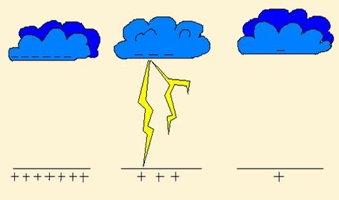
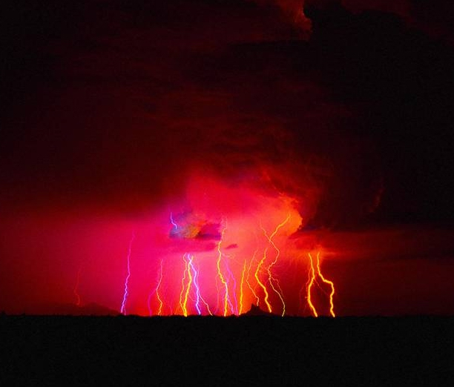
Искровой разряд в природе
U (между облаком и Землей) ~ до 10⁸ В
I (в молнии) ~ до 10⁵ А
t (продолжительность молнии) ~ 10⁻⁶ с
диаметр светящегося канала ~ 10-20 см
Notes:
Разные части грозового облака несут заряды различных знаков. Чаще всего нижняя часть облака (отраженная к Земле) бывает заряжена отрицательно, а верхняя – положительно. Поэтому, если два облака сближаются разноименно заряженными частями, то между ними проскакивает молния. Однако грозовой разряд может произойти и иначе. Проходя над Землей, грозовое облако создает на ее поверхности большие индуцированные заряды, и поэтому облако и поверхность Земли образуют две обкладки большого конденсатора. Разность потенциалов между облаком и Землей достигает огромных значений, измеряемых сотнями миллионов воль, и воздухе возникает сильное электрическое поле. Если напряженность этого поля делается достаточно большой, то может произойти пробой, т.е. молния, ударяющая в Землю. При этом молния иногда поражает людей и вызывает пожары.

Slide 22
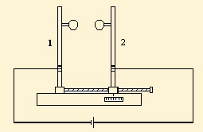
Применение искрового разряда
зависимость напряжение пробоя
от расстояния между электродами
какой-либо определенной формы
Зная
Можно измерить
неизвестное напряжение
по максимальной длине искры
Принцип работы
искрового вольтметра
для грубой оценки
больших напряжений
Notes:
Искровая камера для регистрации заряж частиц, с картинками

Slide 23
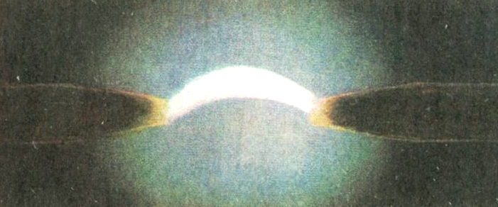
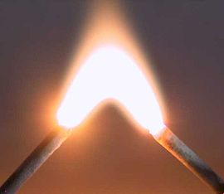
Дуговой разряд
1802 г.
Два кусочка древесного угля, соединенные с электрической батареей большой емкости привести в соприкосновение,
слегка развести
Между концами угольных электродов образуется яркое пламя, а концы угольных электродов раскаляются добела, испуская ослепительный свет
Дуга – проводник, замыкает электрическую цепь между электродами, средний ток увеличивается, ещё больше, нагревая дугу до 5 000 K – 50 000 K
Notes:
Уточнит ьтемпературу

Slide 24
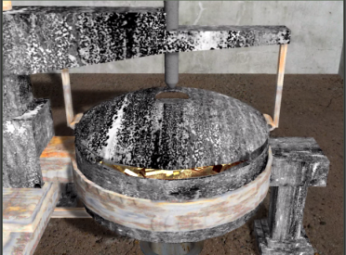
Дуговой разряд
Дуговой разряд
частный случай четвёртого состояния вещества – плазмы
состоит из ионизированного, электрически квазинейтрального газа
Проводимость электрической дуги
обеспечивается
Наличием свободных q
Взаимодействие электродов
с плазмой дуги
нагрев электродов,
частичное расплавление,
испарение,
окисление
Ударная ионизация
искровые разряды превращаются в дуговой разряд – плазменный шнур между электродами – плазменный тоннель

Slide 25
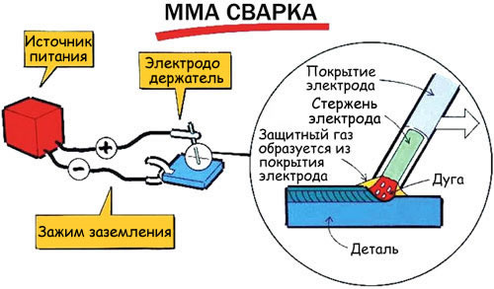
Применение дугового разряда
Освещение
высокая температура
электроды дуги испускают яркий свет
электрическая дуга
является одним из лучших источников света
потребляет всего около 3 Вт на канделу
значительно более экономичной по сравнению с лампами накаливания
Сварка
Свариваемые детали служат «+» электродом
Касаясь их расплавляемым электродом, соединенным с «-» полюсом источника тока, получают между телами и углем дугу, плавящую металл
Газоразрядные лампы. Ртутная кварцевая лампа
в лампе небольшое количество ртути,
воздух откачан
Излучаемый свет богат УФ
лампы из плавленого кварца
обладает сильным химическим
и физиологическим действием

Slide 26
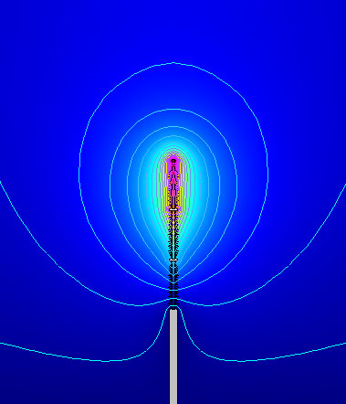
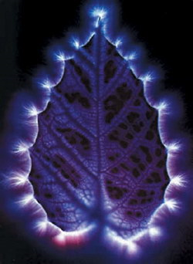


Коронный разряд
Возникает в сильно неоднородных ЭП, образующихся, например, между острием и плоскостью или между проводом линии электропередачи и поверхностью Земли
Ионизационные процессы происходят только в небольшой части вблизи коронирующий электрода с малым радиусом кривизны
Эта зона характеризуется значительно более высокими значениями напряженности поля по сравнению
со средними значениями для всего промежутка
Огни Святого Эльма

Slide 27



Применение коронного разряда
Электрическая очистка газов (электрофильтры)
В сосуде острые металлические электроды
На проволоке зажигается корона
воздух внутри трубки сильно ионизируется
Газовые ионы прилипают к частицам пыли
и заряжают их
Заряженные частицы пыли движутся
под действием поля к электродам,
где и оседают
Счетчик элементарных частиц Гейгера-Мюллера
Громоотводы
Notes:
Металлический цилиндр с окошком, закрытым фольгой; с тонкой металлической изолированной проволокой, натянутой по оси цилиндра

Slide 28


Тлеющий разряд
Давление – пониженное
Напряжение – высокое
Внешний вид разряда –
светящийся тонкий шнур, соединяющий электроды
Цвет свечения – зависит от рода газа
  в воздухе – малинового цвета
  в других газах других цветов
Причины ионизации
Ударная ионизация
Вторичная электронная
эмиссия с катода
Выбивание е⁻ с К
«+» ионами

Slide 29

Тлеющий разряд
Стеклянная трубка длиной ~ 0,5 м
Напряжение U ~ несколько тысяч В
Пониженное давление (воздух откачивается)
При понижении давления светящийся шнур размывается
и расширяется, свечение заполняет почти всю трубку –
при Р в несколько десятых мм рт.ст. разряд имеет вид:
первое катодное свечение, или катодная пленка
катодное темное пространство
тлеющее свечение (рекомбинация е⁻ и «+» ионов)
фарадеево темное пространство
положительный столб – ионизированный светящийся газ
При некотором Р «+» столб может распадаться на отдельные слои, разделённые тёмными промежутками – страты

Slide 30

Применение тлеющего разряда
Газоразрядные (люминисцентные) лампы
Люминесцентные лампы – разряд происходит в парах ртути,
причём вредное для зрения УФ излучение поглощается слоем флюоресцирующего вещества – люминофора, покрывающего
изнутри стенки лампы
Люминофор начинает светиться видимым светом, давая
в результате свет, близкий по характеристикам к дневному свету
Спектр излучения люминесцентных лампам дискретный —
красная, зелёная и синяя составляющая в определённой пропорции, плюс незначительные спектральные пики других цветов от примесей люминофора
Энергия освещения распределяется по этим узким полосам спектра,
поэтому эти лампы значительно (в 3-4 раза) экономичнее ламп накаливания (у которых до 95% энергии занимает ИК область спектра, невидимая человеческим глазом)
Декоративные цели
(неоновая реклама)

Slide 31
Электрический ток в вакууме
Вакуум
состояние заключенного в сосуд газа
при давлении меньше атмосферного
газ, разряженный до такой степени, при которой можно считать, что длина свободного пробега λ молекул сравнима с размерами сосуда L
низкий вакуум
λ >> L, Р > 10² Па
средний вакуум
λ = L, Р: 10⁻¹…10² Па
высокий вакуум
λ << L, Р: 10⁻⁵…10⁻¹ Па
сверхвысокий вакуум
λ << L, Р: 10⁻⁵…10⁻¹ Па
в вакууме НЕТ носителей заряда
Вакуум НЕ ПРОПУСКАЕТ электрический ток
Ток в вакууме осуществляется за счет электронов, выходящих из твердых тел
в результате термо- и фотоэмиссии
термоэлектроны, фотоэлектроны
тело – эмиттер
Ток в вакууме представляет собой направленное движение е⁻ от К к А

Slide 32

Работа выхода электрона из металла
опыт:
При обычных температурах е⁻ не покидают металл
Существуют силы, препятствующими этому
Чтобы удалить е⁻ из металла нужно совершить работу
Работа выхода
А_{вых}
Работа, которую нужно совершить для удаления
е⁻ из металла в вакуум
В чем причины
появления работы выхода
?
индуцированный электроном +q притягивает е⁻
отталкивание от «электронного облака»
двойной электрический слой
d ∼ 10⁻¹⁰-10⁻⁹м
НЕ создает электрического поля во внешнем пространстве,
НО препятствует выходу свободных электронов из металла
!

Slide 33

Работа выхода электрона из металла
е⁻ при вылете из металла должен преодолеть задерживающее поле двойного электрического слоя
Поверхностный скачок потенциала
Разность потенциалов Δϕ
в двойном электрическом слое
или:
е⁻ при вылете из металла должен преодолеть потенциальный барьер
Работа выхода
А_{вых}
Высота
потенциального барьера
НЕ зависит от:
энергии электрона, т.е. от температуры
!
зависит от:
химической природы вещества
чистоты поверхности

Slide 34
Эмиссионные явления
Электронная эмиссия
явление испускания электронов
с поверхности твердых тел
Виды эмиссии в зависимости от способа
сообщения электронам энергии:
Термоэлектронная эмиссия
Фотоэлектронная эмиссия
Вторичная электронная эмиссия
Автоэлектронная эмиссия
Рассмотрим их подробнее

Slide 35


Термоэлектронная эмиссия
↑ Т
↑ Е_{кин}
↑ количество е⁻, у которых энергии достаточно для преодоления работы выхода
наблюдается явление термоэлектронной эмиссии
Испускание электронов нагретыми телами
Вакуумный диод
Применение:
В приборах, в которых необходимо получить поток е⁻ в вакууме – электронные лампы, рентгеновские трубки, электронные микроскопы, ...
Для выпрямления переменных токов, усиления электрических сигналов и переменных токов, генерирования электромагнитных колебаний, …
Notes:
Схемы рентг трубки, эл микроскопа

Slide 36


Вольтамперная характеристика диода
все е⁻,
покидающие катод, достигают анода
ток насыщения
плотность тока насыщения характеризует
эмиссионную способность материала катода
закон трех вторых
некоторые е⁻ достигают анода даже в отсутствии напряжения
задерживающее напряжение
характеризует скорость термоэлектронов
!
закон Ома не выполняется
Notes:
уточнить

Slide 37

Фотоэлектронная эмиссия
Эмиссия электронов под действием света, коротковолнового электромагнитного излучения (напр., рентгеновского)
Вольтамперная характеристика фотоэлемента аналогична вольтамперной характеристике вакуумного диода
Основные закономерности
этого явления будут рассмотрены при изучении фотоэлектрического эффекта
Notes:
Найти рисунок

Slide 38

Вторичная электронная эмиссия
Испускание электронов поверхностью твердых тел
при бомбардировке их пучком электронов
первичный е⁻
Вторичный электронный поток состоит из:
электронов, отраженных поверхностью
(упруго и неупруго отраженные е⁻)
вторичных электронов — электронов,
выбитых из металла, полупроводника или диэлектрика первичными электронами
Количественная характеристика
зависит от:
от природы материала поверхности
энергии бомбардирующих частиц
от угла их падения на поверхность
Коэффициент вторичной электронной эмиссии

Slide 39

Коэффициент вторичной эмиссии
металлы
полупроводники и диэлектрики
n e⁻ проводимости велика
n e⁻ проводимости мала
вторичные электроны, часто сталкиваясь с е⁻ проводимости, теряют свою энергию
столкновения вторичных электронов с е⁻ проводимости
происходят гораздо реже
не могут выйти из металла
вероятность выхода вторичных е⁻ из эмиттера ↑ в несколько раз
коэффициент вторичной электронной эмиссии
У полупроводников
и диэлектриков δ >,
чем у металлов
т.к. первичные е⁻
все глубже проникают
в кристаллическую решетку
с ↑ глубины
проникновения
первичных е⁻
вторичным все труднее вырваться
на поверхность
выбивают больше вторичных электронов
энергия
падающих е⁻
типичная зависимость
Значение δ_{max} для КCl достигает ≈12 (для чистых металлов < 2)
Notes:
Уточнить!!!!!

Slide 40



Применение явления фотоэмиссии
Фотоэлектронные умножители (ФЭУ)
для усиления слабых электрических токов
Вакуумная трубка
с фотокатодом К и анодом А, между которыми расположено несколько электродов — эмиттеров
Если ФЭУ содержит n эмиттеров,
то на аноде А, называемом коллектором, получается усиленный в δ^{n} раз фотоэлектронный ток (фототок)

Slide 41

Автоэлектронная эмиссия
Эмиссия электронов с поверхности металлов
под действием сильного внешнего электрического поля
можно наблюдать в откачанной трубке:
К — острие, А— внутренняя поверхность трубки
Позволяет при U ≈ 10³В получать
электрические поля E ≈10⁷ В/м
При постепенном ↑ E уже при E≈10⁵-10⁶ В/м
у поверхности К возникает слабый ток,
обусловленный е⁻, испускаемыми К
Токи возникают
при холодном катоде
явление называется также
холодной эмиссией
Объяснение механизма
явления возможно лишь
на основе квантовой теории

Slide 42

Применение автоэлектронной эмиссии
Создание дисплеев нового поколения
Углеродная нанотрубка закреплена на К
и ориентирована в направлении А
На электроды подают прямое напряжение (К-, А+)
нанотрубка заряжается «-»
линии ЭП вблизи трубки искривляются
вблизи острия Е огромна (тем >, чем тоньше трубка)
ЭП вырывает е⁻ из трубки
под действием поля е- формируются в пучок
в системе идет ток
дисплей светится
На электроды подают обратное напряжение (К+, А-)
электронная эмиссия невозможна
ток в системе не идет
дисплей
НЕ светится

Slide 43
Дополнительная информация
Майкл Фарадей
Луиджи Гальвани
Василий Владимирович Петров
Ртутные лампы
Люминесцентные лампы

Slide 44

Майкл Фарадей
Выдающийся английский физик, химик и физико-химик
Основоположник учения об электромагнитном поле
Член Лондонского королевского общества
22 сентября 1791 –
25 августа 1867,
Англия

Slide 45

Луиджи Гальвани
Врач, анатом, физиолог
и физик, один из основателей учения об электричестве, основоположник экспериментальной электрофизиологии
Первым исследовал электрические явления при мышечном сокращении («животное электричество»)
Обнаружил возникновение разности потенциалов при контакте разных видов металла и электролита
9 сентября 1737 –
4 декабря 1798,
Италия

Slide 46

Василий Владимирович Петров
Русский физик-экспериментатор, электротехник-самоучка, академик Петербургской АН
В 1802 г. обнаружил и исследовал дуговой разряд
8 июля 1761 –
22 июля 1834,
Россия

Slide 47

Ртутные лампы
Состоят из следующих частей: кварцевой трубки дугового разряда, наполненной аргоном и парами ртути; наружной стеклянной колбы (с внутренним люминофорным покрытием), окружающей трубку дугового разряда, закрывающей ее от воздействия потоков окружающего воздуха и предотвращающей окисление; цоколя, на котором держится вся лампа и имеются электрические контакты для подвода напряжения питания. Размеры и форма этих конструктивных элементов могут быть разными в зависимости от типа лампы – общего назначения (с прозрачной колбой, с люминесцентным покрытием, с исправленной цветностью, рефлекторная, полурефлекторная лампы), ультрафиолетовые, солнечного света и фотохимические лампы. Средний срок службы ртутных ламп общего назначения составляет 6000–12 000 ч.
После того как ртутная лампа включена и в ней установился дуговой разряд, ток разряда через пары ртути сам по себе непрерывно нарастает. Поэтому его приходится ограничивать внешним балластным устройством.
Достоинства и недостатки. Ртутные лампы отличаются высоким световым КПД (в 2–3 раза большим, чем у ламп накаливания общего назначения), большим сроком службы и компактностью, благодаря чему они хорошо подходят для регулирования светового потока. Их недостатки – высокая стоимость лампы и вспомогательного оборудования, синевато-зеленый оттенок свечения и медленный повторный пуск. Цветность ртутной лампы исправляется применением внутреннего люминофорного покрытия.

Slide 48

Люминесцентные лампы
Люминесцентные лампы состоят из следующих основных деталей: стеклянного баллона, двух цоколей (с выводными контактами) на обоих концах баллона и двух подогревных катодов (электронных эмиттеров) из вольфрамовой нити или стальной трубки. Баллон наполнен парами ртути и инертным газом (аргоном); на внутренние стенки баллона нанесено люминофорное покрытие, преобразующее ультрафиолетовое излучение газового разряда в видимый свет. Конструкция лампы, представленная на рис. 3, типична для самых распространенных 40-Вт ламп.
Лампа действует следующим образом. Электрод на одном из концов лампы испускает электроны, которые с большой скоростью летят вдоль лампы, пока не произойдет столкновение со встретившимся атомом ртути. При этом они выбивают электроны атома на более высокую орбиту. Когда выбитый электрон возвращается на прежнюю орбиту, атом испускает ультрафиолетовое излучение. Последнее, проходя через люминофор, преобразуется в видимый свет

Slide 49
Применение дугового разряда
Газоразрядные лампы. Ртутная кварцевая лампа
Электроэнергия
прохождение ЭТ через газ или пары металла
Свет
Цвет светового излучения зависит от рода газа, его давления и от вида люминофора, нанесенного на внутренние стенки стеклянного баллона лампы. Газоразрядные лампы наполняются инертными газами (неоном, аргоном, криптоном или ксеноном), а также парами ртути или натрия

Slide 50
Использованные источники
Трофимова Т.И. Курс физики
Костко О.К. Физика для строительных и архитектурных вузов
http://school-collection.edu.ru
http://ru.wikipedia.org
http://stoom.ru/content
http://fn.bmstu.ru/phys/bib/physbook/tom6/ch4/texthtml/ch4_5.htm
http://www.krugosvet.ru/enc/nauka_i_tehnika/tehnologiya_i_promyshlennost

